Slide 1
Nhóm 4 Bài 2:HÀNG HÓA-TIỀN TỆ- THỊ TRƯỜNG PHẦN 2;TIỀN TỆ

Slide 2
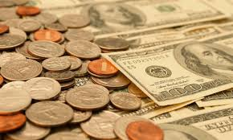
1)Nguồn gốc và bản chất của tiền tệ
Tiền tệ xuất hiện khi nào?

Slide 3
Lịch sử phát triển của các hình thái giá trị
Hình thái tiền tệ
Hình thái giá trị chung
Hình thái giá trị đầy đủ hay mở rộng
Hình thái giá trị giản đơn hay ngẫu nhiên

Slide 4
a)Hình thái giá trị giản đơn hay ngẫu nhiên
Xã hội Công xã nguyên thủy tan rã
Sản phẩm được đem ra trao đổi rất ít
Tỉ lệ trao đổi chưa cố định và mang tính ngẫu nhiên
Hình thái giá trị giản đơn xuất hiện khi nào?
Bản chất:Trao đổi trực tiếp hàng lấy hàng

Slide 5
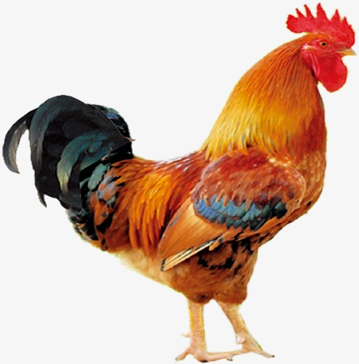
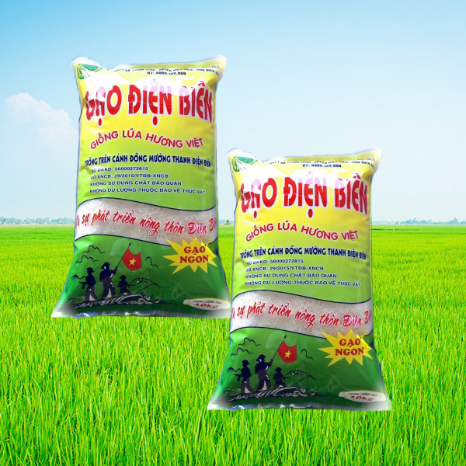
Ví dụ
Ở đây giá trị của gà được biểu hiện ở thóc còn thóc là phương tiện để biểu hiện giá trị của gà

Slide 6
b)Hình thái giá trị đầy đủ hay mở rộng
Bản chất:Trao đổi trực tiếp hàng lấy hàng
Khi sản xuất hàng hóa phát triển,một hàng hóa có thể trao đổi với nhiều hàng hóa khác
1 con gà
=10kg thóc
=5kg chè
=2 cái rìu
=0,2g vàng

Slide 7

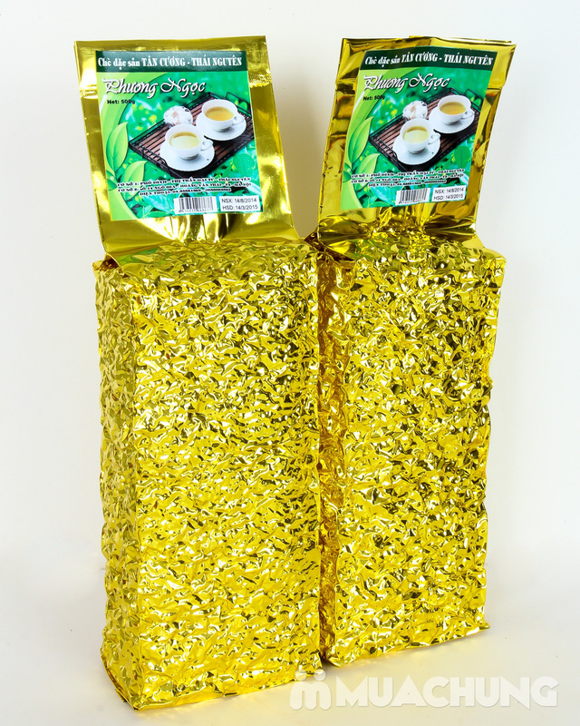


Slide 8
c)Hình thái giá trị chung
Bản chất:Trao đổi gián tiếp thông qua 1 hàng hóa làm vật ngang giá chung
1 con gà =
10kg thóc =
5kg chè =
2 cái rìu =
1m vải
Ở đây,giá trị của các hàng hóa được thể hiện ở một hàng hóa đóng vai trò vật ngang giá chung là vải

Slide 9
d)Hình thái tiền tệ
HÌnh thái tiền tệ xuất hiện khi nào?
Khi lực lượng sản xuất và phân công lao động phát triển
Trao đổi giữa các địa phương khó khăn,đòi hỏi phải có 1 vật ngang giá chung thống nhất

Slide 10
Khi vật ngang giá chung được cố định ở vàng và bạc thì hình thái tiền tệ của giá trị xuất hiện,nhưng vàng có ưu thế hơn nen cuối cùng hình thái tiền tệ được cố định ở vàng
Ví dụ:
1 con gà =
10kg thóc =
5kg chè =
2 cái rìu =
0,2 gam vàng

Slide 11
Tại sao vàng có được vai trò tiền tệ?
Vàng là hàng hóa,có giá trị sử dụng và giá trị,đóng vai trò vật ngang giá chung
Vàng có thuộc tính tự nhiên đặc biệt thích hợp với vai trò làm tiền tệ như:thuần nhất,không hư hỏng,dễ chia nhỏ

Slide 12
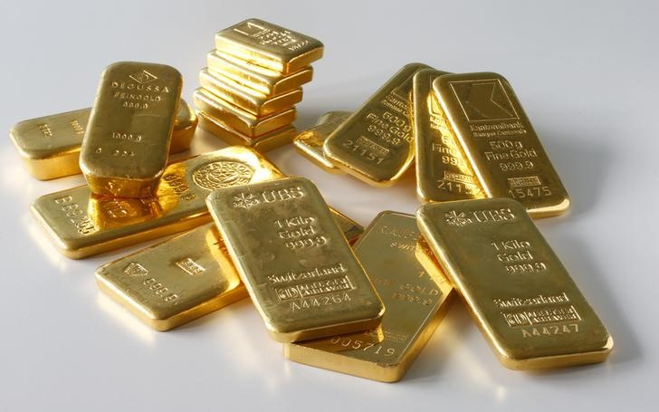
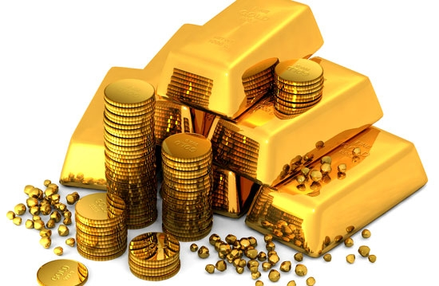
Bản chất của tiền tệ:
-Là hàng hóa đặc biệt làm vật ngang giá cho tất cả các hàng hóa
-Là sự thể hiện chung của giá trị,biểu lộ mối quan hệ giữa người sản xuất và hàng hóa

Slide 13
2)Các chức năng của tiền tệ
Thước đo giá trị
Tiền tệ thế giới
Phương tiện lưu thông
Phương tiện thanh toán
Phương tiện cất trữ

Slide 14
Cảm ơn cô và các bạn đã lắng nghe!
Tên thành viên
-Lưu Diệu Linh
-Phùng Hồng Trang
-Quách Huyền My
-Nguyễn Quang Thùy Dương
-Nguyễn Anh Quân

